Slide 1
MathKGZ --
Кайталануучу ондуктар – Айландыруу– Жооптор торчосу
Окуучулар жооптор торчосунда жоопторду сызып, калган беш сандардын суммасын чыгарышы керек.
Иш баракчасы ар кандай өлчөмдө/форматтарда берилет.
Анимацияларды текшерип, сабагыңызга КЕРЕГИ ЖОК слайддарды ӨЧҮРҮП САЛЫҢЫЗ.

Slide 2

Жооп ТОРЧОсу
Ар бир жоопту ТОРЧОдон табыңыз!

Slide 3
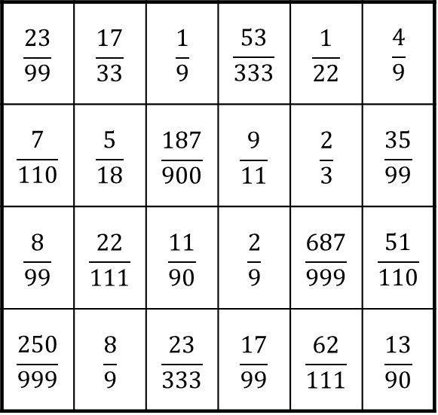
Жооп ТОРЧОсу
Ар бир жоопту сызып, андан кийин
калган 4 жоопту тегеректеңиз.
$$\frac{23}{99}$$ | $$\frac{17}{33}$$ | $$\frac{1}{9}$$ | $$\frac{53}{333}$$ | $$\frac{1}{22}$$ | $$\frac{4}{9}$$
$$\frac{7}{110}$$ | $$\frac{5}{18}$$ | $$\frac{187}{900}$$ | $$\frac{9}{11}$$ | $$\frac{2}{3}$$ | $$\frac{35}{99}$$
$$\frac{8}{99}$$ | $$\frac{22}{111}$$ | $$\frac{11}{90}$$ | $$\frac{2}{9}$$ | $$\frac{687}{999}$$ | $$\frac{51}{110}$$
$$\frac{250}{999}$$ | $$\frac{8}{9}$$ | $$\frac{23}{333}$$ | $$\frac{17}{99}$$ | $$\frac{62}{111}$$ | $$\frac{13}{90}$$
0.4 | 0.17 | 0.250 | 0.8 | 0.198
0.159 | 0.6 | 0.045 | 0.558 | 0.14
0.12 | 0.207 | 0.35 | 0.063 | 0.81
0.08 | 0.51 | 0.1 | 0.27 | 0.687

Slide 4
Жооп ТОРЧОсу
Ар бир жоопту сызып, андан кийин
калган 4 жоопту тегеректеңиз.
$$\frac{23}{99}$$ | $$\frac{17}{33}$$ | $$\frac{1}{9}$$ | $$\frac{53}{333}$$ | $$\frac{1}{22}$$ | $$\frac{4}{9}$$
$$\frac{7}{110}$$ | $$\frac{5}{18}$$ | $$\frac{187}{900}$$ | $$\frac{9}{11}$$ | $$\frac{2}{3}$$ | $$\frac{35}{99}$$
$$\frac{8}{99}$$ | $$\frac{22}{111}$$ | $$\frac{11}{90}$$ | $$\frac{2}{9}$$ | $$\frac{687}{999}$$ | $$\frac{51}{110}$$
$$\frac{250}{999}$$ | $$\frac{8}{9}$$ | $$\frac{23}{333}$$ | $$\frac{17}{99}$$ | $$\frac{62}{111}$$ | $$\frac{13}{90}$$
0.4 | 0.17 | 0.250 | 0.8 | 0.198
0.159 | 0.6 | 0.045 | 0.558 | 0.14
0.12 | 0.207 | 0.35 | 0.063 | 0.81
0.08 | 0.51 | 0.1 | 0.27 | 0.687

Slide 5
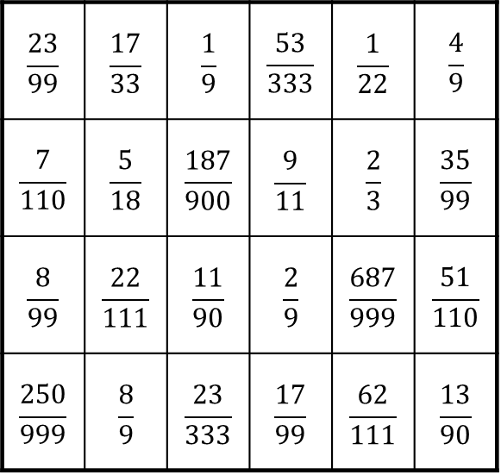
Жооп ТОРЧОсу
Ар бир жоопту сызып, андан кийин
калган 4 жоопту тегеректеңиз.
$$\frac{23}{99}$$ | $$\frac{17}{33}$$ | $$\frac{1}{9}$$ | $$\frac{53}{333}$$ | $$\frac{1}{22}$$ | $$\frac{4}{9}$$
$$\frac{7}{110}$$ | $$\frac{5}{18}$$ | $$\frac{187}{900}$$ | $$\frac{9}{11}$$ | $$\frac{2}{3}$$ | $$\frac{35}{99}$$
$$\frac{8}{99}$$ | $$\frac{22}{111}$$ | $$\frac{11}{90}$$ | $$\frac{2}{9}$$ | $$\frac{687}{999}$$ | $$\frac{51}{110}$$
$$\frac{250}{999}$$ | $$\frac{8}{9}$$ | $$\frac{23}{333}$$ | $$\frac{17}{99}$$ | $$\frac{62}{111}$$ | $$\frac{13}{90}$$
0.4 | 0.17 | 0.250 | 0.8 | 0.198
0.159 | 0.6 | 0.045 | 0.558 | 0.14
0.12 | 0.207 | 0.35 | 0.063 | 0.81
0.08 | 0.51 | 0.1 | 0.27 | 0.687
Жооп ТОРЧОсу
Ар бир жоопту сызып, андан кийин
калган 4 жоопту тегеректеңиз.
$$\frac{23}{99}$$ | $$\frac{17}{33}$$ | $$\frac{1}{9}$$ | $$\frac{53}{333}$$ | $$\frac{1}{22}$$ | $$\frac{4}{9}$$
$$\frac{7}{110}$$ | $$\frac{5}{18}$$ | $$\frac{187}{900}$$ | $$\frac{9}{11}$$ | $$\frac{2}{3}$$ | $$\frac{35}{99}$$
$$\frac{8}{99}$$ | $$\frac{22}{111}$$ | $$\frac{11}{90}$$ | $$\frac{2}{9}$$ | $$\frac{687}{999}$$ | $$\frac{51}{110}$$
$$\frac{250}{999}$$ | $$\frac{8}{9}$$ | $$\frac{23}{333}$$ | $$\frac{17}{99}$$ | $$\frac{62}{111}$$ | $$\frac{13}{90}$$
0.4 | 0.17 | 0.250 | 0.8 | 0.198
0.159 | 0.6 | 0.045 | 0.558 | 0.14
0.12 | 0.207 | 0.35 | 0.063 | 0.81
0.08 | 0.51 | 0.1 | 0.27 | 0.687

Slide 6
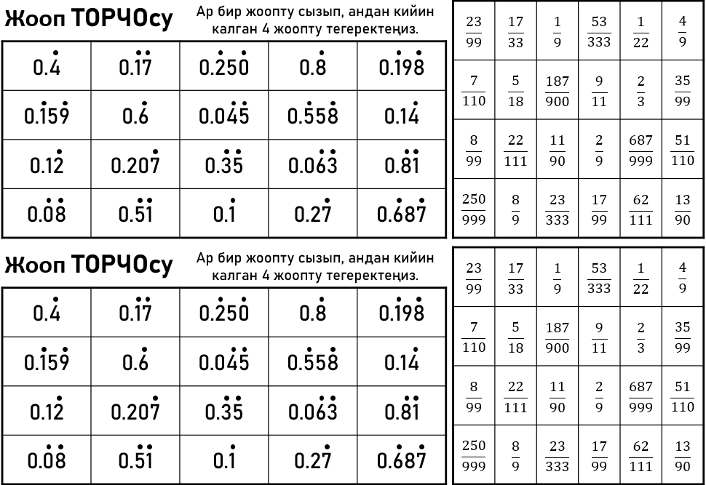

Slide 8
Суроолор барбы?
Комментарийлер?
Сунуштар?
…же ката таптыңызбы!?
Турдуу пикирлер учун ыраазычылык билдиребиз.
Сураныч, электрондук кат жөнөтүңүз:
mathematicskgz@gmail.com

